Slide 1

FlightIQ
Sprint 1 ülevaade
Drone log pipeline
Artur Lebedev
Rodion Sotskov
Juhandaja: Mairo Leier
Abijuhandaja: Jaanika Valdvee

Slide 2
Agenda
Projekti eesmärk ja visioon
Demo
Lennueelne teemamaatriks
Sprintide ajakava
Meeskonna panus ja Sprint 1 tulemused
Järgmise sprindi eesmärgid
2

Slide 3
Proekti sissejuhatus
Probleem: droonilogide käsitsi analüüs nõuab aega ja tehnilisi teadmisi.
Eesmärk: piloodile arusaadav ülevaade drooni seisundist enne ja pärast lendu.
Sihtplatvormid: PX4, ArduPilot ja Betaflight. Esimene analüüs keskendub PX4-le.
3

Slide 4
Visioon
Piloot valib drooni ja näeb lühikest kontrollnimekirja. Põhjused ja tõendid avanevad soovi korral.
Andmete kogumine ja platvormi adapterid
Diagnostika olemasolevate kontrollerikontrollide põhjal
Tulemused kasutajaliideses ja lennuajaloos
4

Slide 5
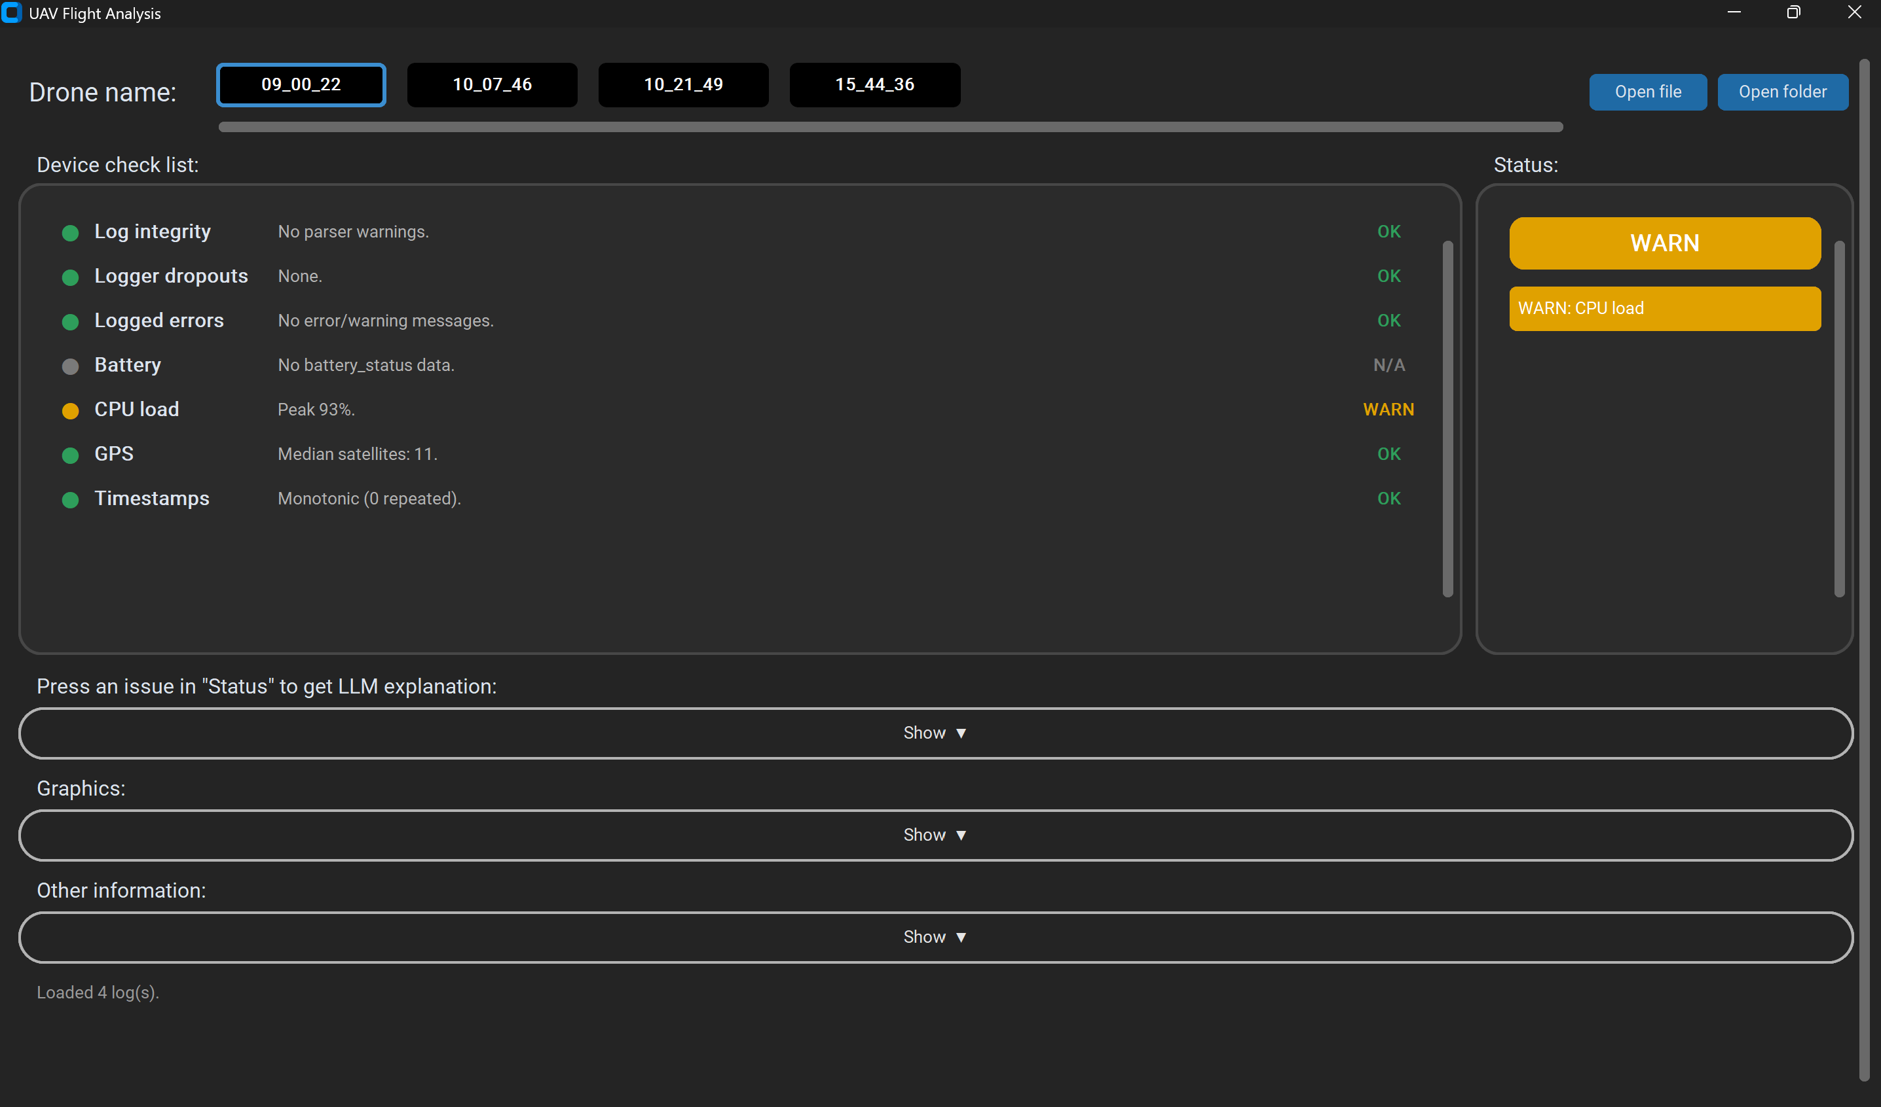
Demo
5

Slide 6
Demo
Mairo kommentaarid:
Lisada kaart
Võimalus vaadata täielikke logisid
Filtreeri INFO-, DEBUG-, WARNING- ja ERROR-teateid kas eraldi või kombineeritult.
Analüüsige Qt6 eeliseid ja puudusi võrreldes veebipõhiste lahendustega.
5

Slide 7
Maatriks
Link
6

Slide 8
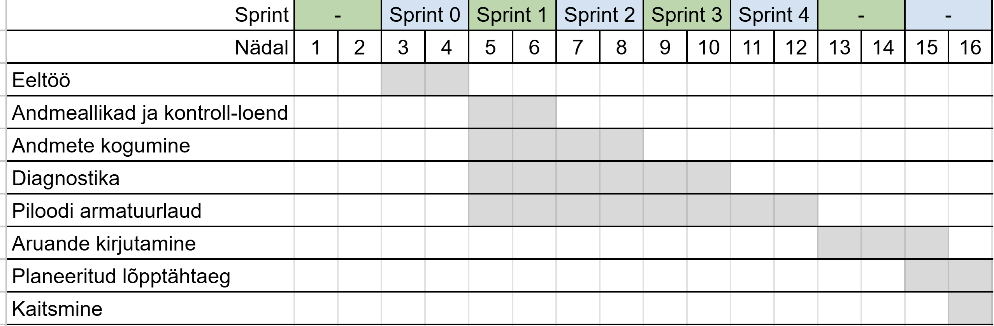
Sprintide ajakava
7
Notes:
Link: https://docs.google.com/spreadsheets/d/1kO49SWYmLWfdjPKV2u0bks1HgGyHV1xpvp26-0gWCjw/edit?hl=ru&gid=0#gid=0

Slide 9
Sprindi ülevaade
GUI demo
Kompassi esmase diagnostika teostamine
Andmeallikad ja kontroll-loend maatriks
Algversioon LLM
8

Slide 10
Meeskonna liikmete panus sprindi jooksul
Rodion - Kompassi esmase diagnostika teostamine, lennueelne teemamaatriks, parandatud skeem
Artur - GUI demo, ettekanne
Jaanika – LLM algversioon
9

Slide 11
Jargmine sprint
Sprint 2:
GUI parandamine
Jätkata diagnostiliste kontrollide teostamist
10

Slide 12
Täname tähelepanu eest!

